Slide 1




Atelier sur la Géo-activation du Système d'Information Sanitaire (SIS) et l'Utilisation des Systèmes d’Information Géographique (SIG) en Afrique Francophone
Séance 7 - Mise en œuvre du cycle de gestion des données géospatiales - Partie 1 : Documenter le processus et définir le besoin en données
6 novembre 2023
Saly, Sénégal

Slide 2
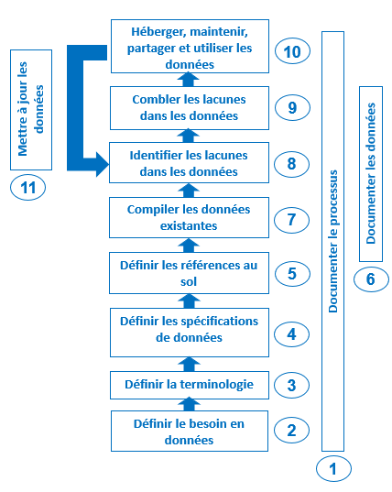
Documenter le processus
Le cycle de gestion des données géospatiales comprend plusieurs étapes et la mise en œuvre de ces étapes peut prendre beaucoup de temps, impliquer différentes personnes et/ou devoir être répétée à l'avenir.
Le fait de documenter chaque étape depuis le début avec des détails aussi précis que possible garantit la reproduction du processus
Certaines étapes peuvent nécessiter une simple description des choix qui ont été faits et pourquoi. D'autres étapes peuvent nécessiter une description plus longue (par exemple, la modification des données).
2

Slide 3

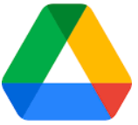
Documenter le processus
Le rapport de l'étude sur l'accessibilité physique aux services de santé réalisée pour le ministère de la santé de Vanuatu est un bon exemple de ce type de documentation.
Tous les éléments et processus impliqués (indicateurs, objectifs, hypothèses, outils, analyses, données et normes) sont entièrement documentés dans le rapport.
Un tel document permettra à quelqu'un d'autre d'obtenir les mêmes résultats en appliquant les processus.
Ce niveau de détail est également utile lorsqu'il s'agit de publier scientifiquement les travaux réalisés
EN_VUT_Acc_Analysis
3
https://healthgeolab.net/KNOW_REP/Acc_Analysis_VUT_050224_FINAL.pdf

Slide 4
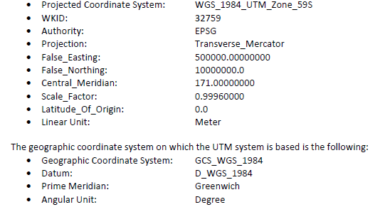
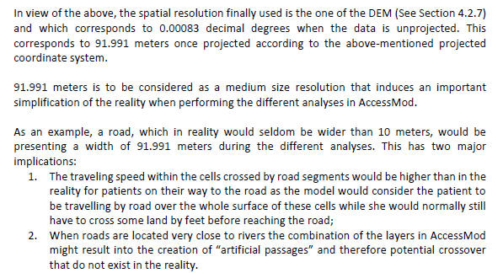
Documenter le processus
Éléments inclus dans ce rapport - Spécifications et limites des données
https://healthgeolab.net/KNOW_REP/Acc_Analysis_VUT_050224_FINAL.pdf
4

Slide 5
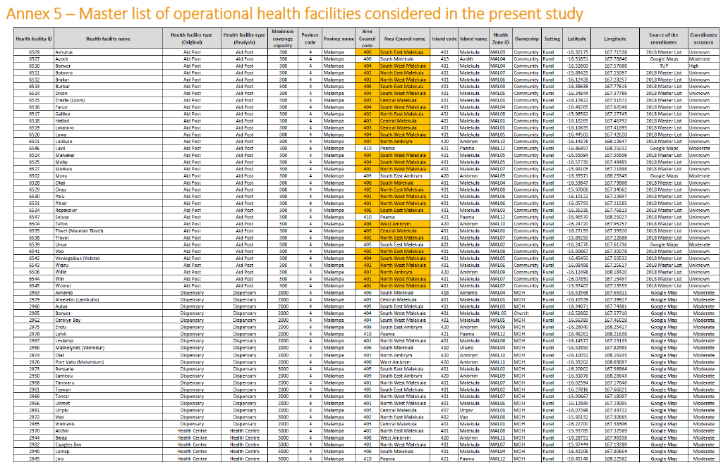
Documenter le processus
Éléments inclus dans ce rapport - Listes maitresses des objets géographiques considérés dans l'analyse, y compris l'identifiant unique.
https://healthgeolab.net/KNOW_REP/Acc_Analysis_VUT_050224_FINAL.pdf
5

Slide 6
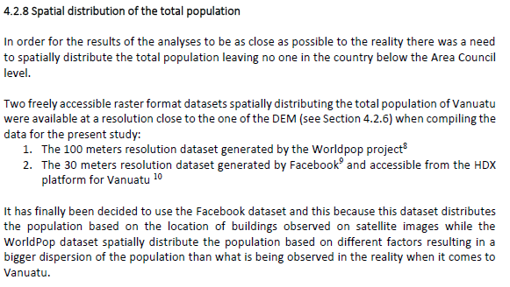
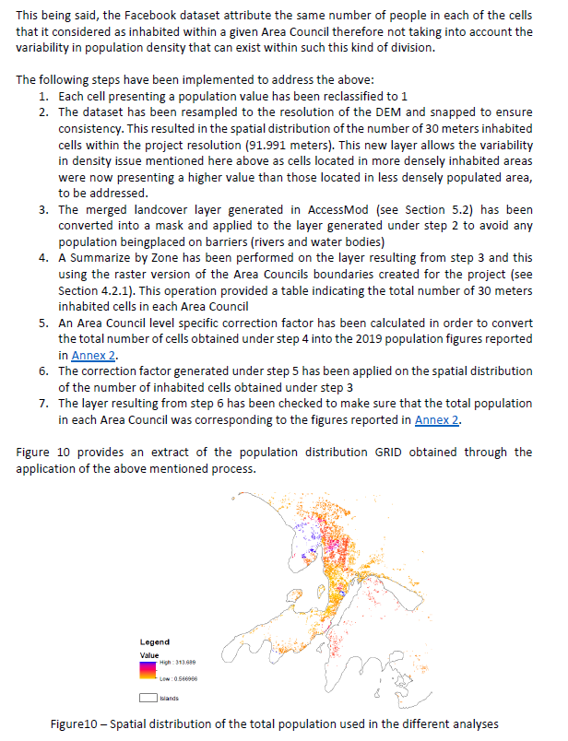
Documenter le processus
Éléments inclus dans ce rapport - Description détaillée de chaque jeu de données géospatiales utilisé et des modifications apportées.
https://healthgeolab.net/KNOW_REP/Acc_Analysis_VUT_050224_FINAL.pdf
6

Slide 7
Définir le besoin en données
En gardant à l'esprit de documenter l'ensemble du cycle de gestion des données, le processus d'acquisition des données pour les produits de données peut commencer par la définition des besoins en données.
Deux activités importantes doivent être complétées pendant cette étape:
Comprendre et documenter le contexte géographique (modèle de données)
Caractériser les données et informations spécifiques aux applications des données et technologies géospatiales
7

Slide 8
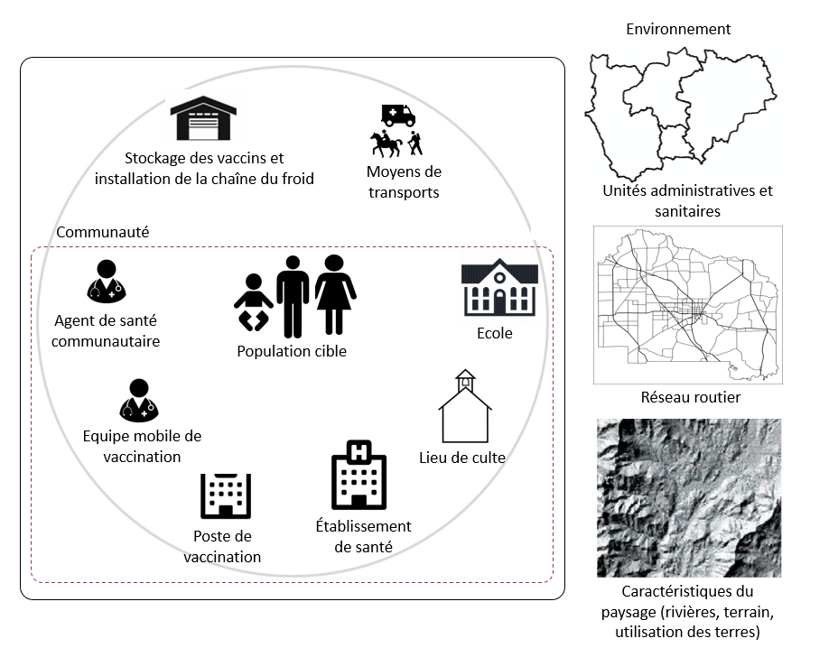
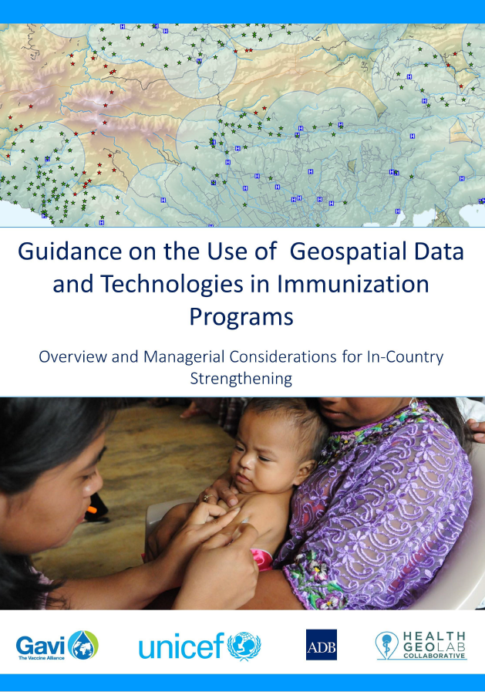
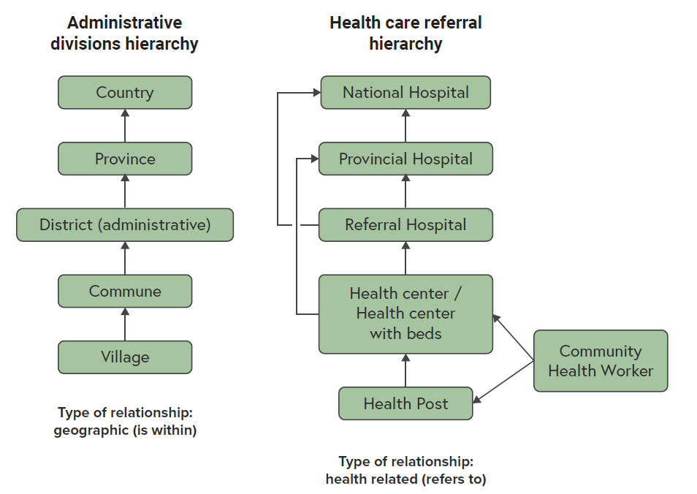

Définir le besoin en données - Comprendre et documenter le contexte géographique
Cette compréhension est obtenue en identifiant et documentant:
Les entités géographiques qui sont centrales à l’implémentation du programme (liste et définition)
2. Les relations qui existent entre ces entités géographiques
«Eco système»
«Hiérarchies»
Modèle de données
https://www.unicef.org/media/58181/file
https://drive.google.com/file/d/1jj779zww4herWOESAd9mXqVE1YfQehtH/view?usp=sharing
8

Slide 9
Modèle de données
Un modèle de données est un modèle abstrait qui organise les éléments de données et standardise leurs relations les uns avec les autres et avec les propriétés du monde réel.
Un modèle de données comporte trois (3) niveaux principaux¹ comme suit:
Modèle conceptuel de données qui identifie les relations de plus haut niveau entre les différentes entités géographiques.
Modèle logique de données qui décrit les données de la manière la plus détaillée possible, sans tenir compte de la manière dont elles seront physiquement mises en œuvre dans la base de données.
Modèle physique de données qui représente la façon dont le modèle sera construit dans la base de données.
¹
9

Slide 10
Modèle de données
Chacun de ces modèles remplit une fonction différente et présente des caractéristiques différentes :
Caractéristiques incluses | Modèle de données
 | Conceptuel | Logique | Physique
Noms des entités | X | X
Relation entre les entités | X | X
Attributs |  | X
Clés primaires |  | X | X
Clés étrangères |  | X | X
Noms des tables |  |  | X
Noms des colonnes |  |  | X
Types de données des colonnes |  |  | X
10

Slide 11
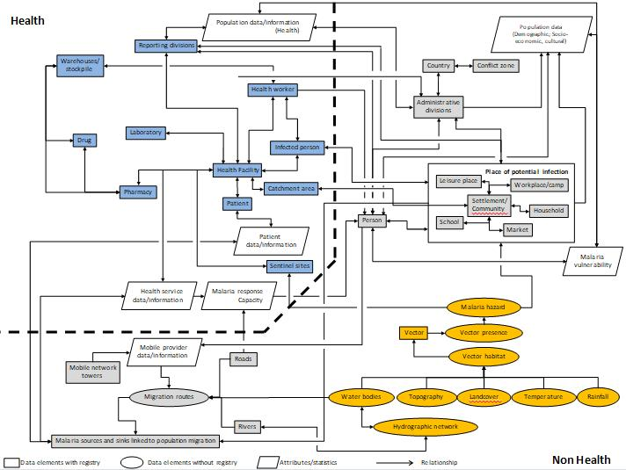
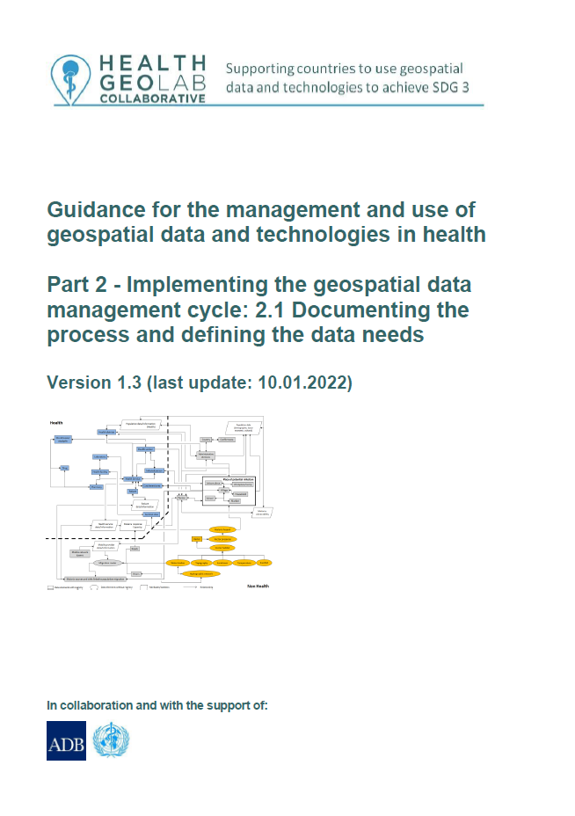
Modèle conceptuel de données
Exemple de modèle conceptuel de données - Élimination du paludisme
EN_Guide_HGLC_Part2_1
11

Slide 12
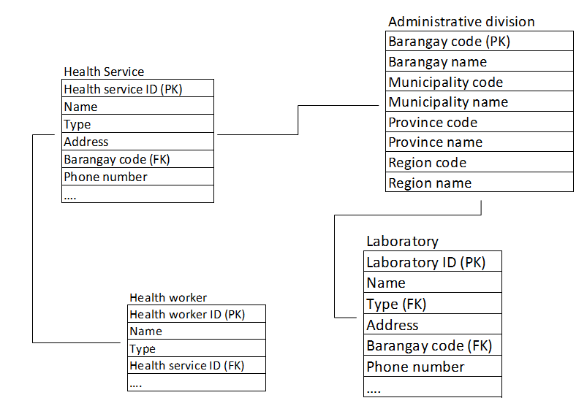
Modèle logique de données
Exemple de modèle logique de données - dérivé du modèle conceptuel de données pour l'élimination du paludisme
12

Slide 13
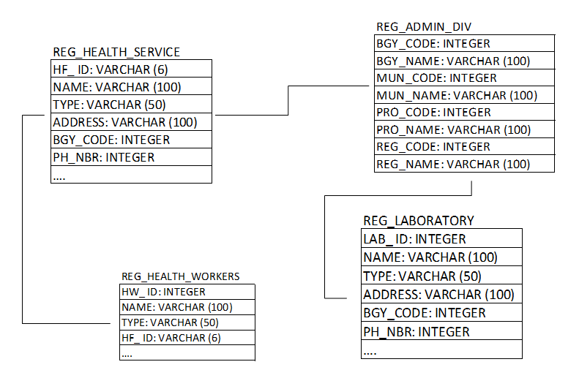
Modèle Physique de données
Exemple de modèle de données physiques - Dérivé du modèle de données logiques de l'élimination du paludisme
13

Slide 14
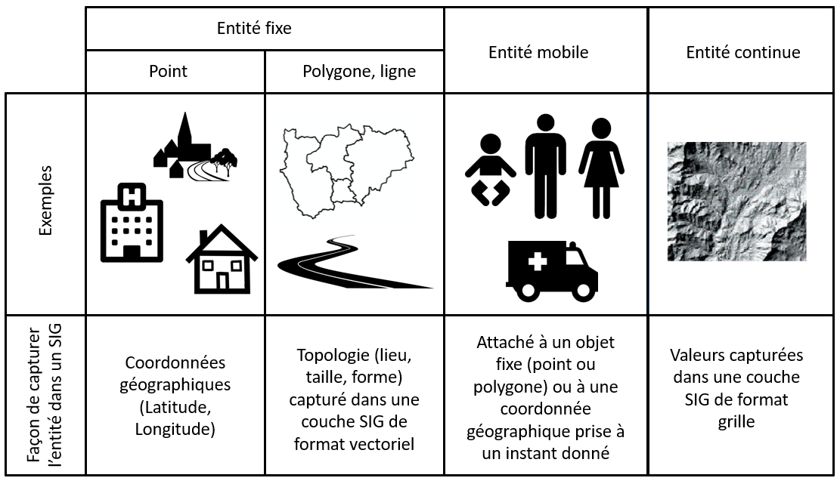
Définir le besoin en données – Entités géographiques
Entité géographique = Elément de la Terre créé naturellement ou par l'homme (par exemple, maison, route, établissement de santé, rivière, …)
Objet géographique = Egalement appelé géo-objet, représentation informatique d'un élément géographique (par exemple, point, ligne, polygone).
14

Slide 15
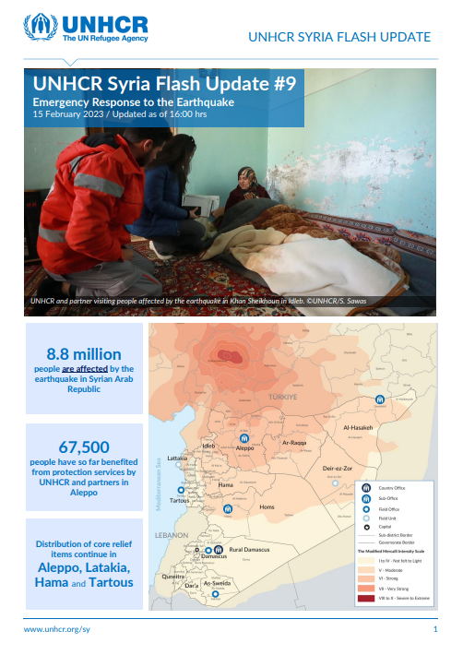
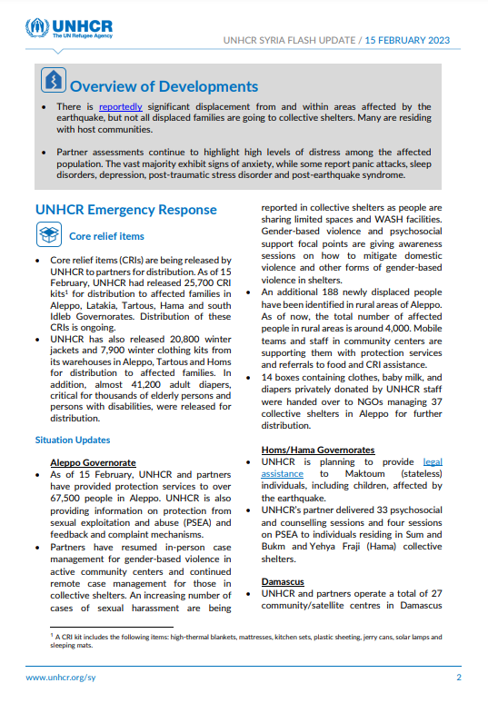
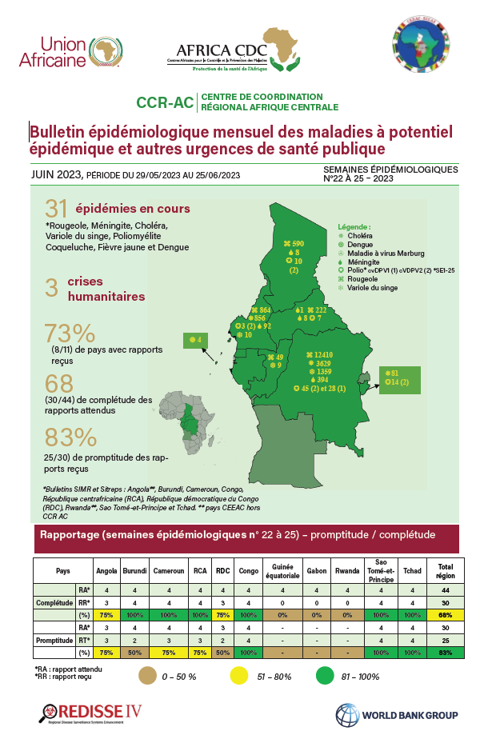
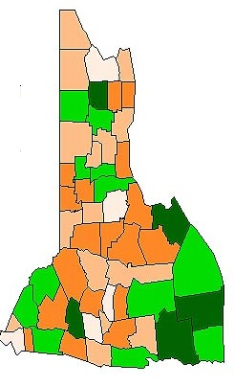
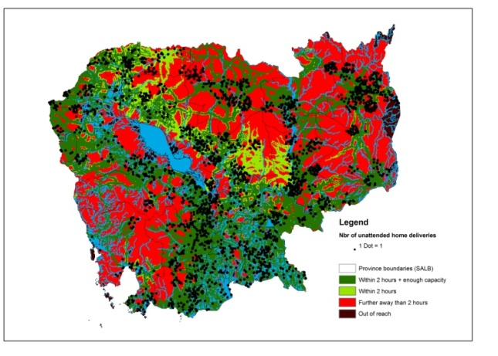
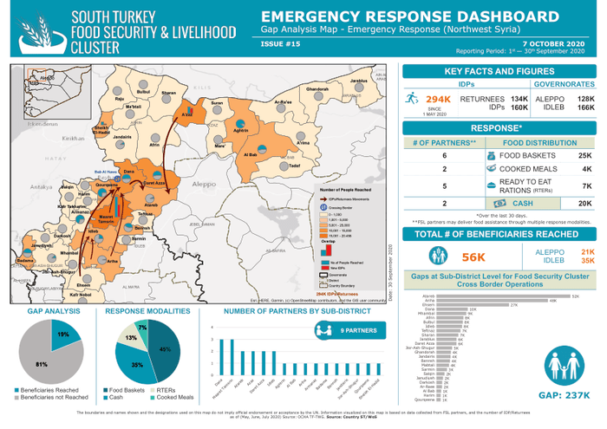
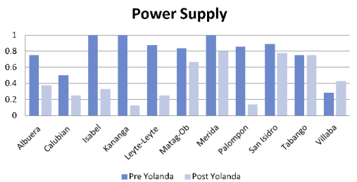
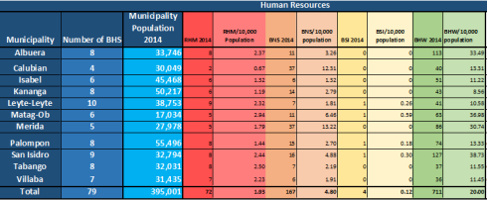
Définir le besoin en données – L’importance des entités géographiques
Données
Information
Produit d’information
Texte
According to the report from the district, the number of malaria cases has doubled over the past 6 months.
Entités/objets géographiques
Stat/Info
Identifiant unique
Province
Identifiant unique
Carte
Stat/Info
District
Stat/Info
Identifiant unique
Village
Stat/Info
Identifiant unique
Etablissement de santé
Table/graphique
Stat/Info
Identifiant unique
Personne
Listes maîtresses
Mise en œuvre d’une approche orientée objet qui facilite la gestion des données et information au cours du temps
15

Slide 16
Définir le besoin en données – Relations entre entités géographiques
La relation entre les entités géographiques peut être de différents types. Par exemple:
Géographique (…se situe à l’intérieur de..)
Sanitaire (…renvoies les patients vers…)
Administrative (…est administré par…)
Associative (…fait partie de…)
Identifier et capturer ces relations sous la forme de hiérarchies va influencer les informations qui devront être attachées à chaque entité géographique afin de pouvoir recréer ces hiérarchies
16

Slide 17
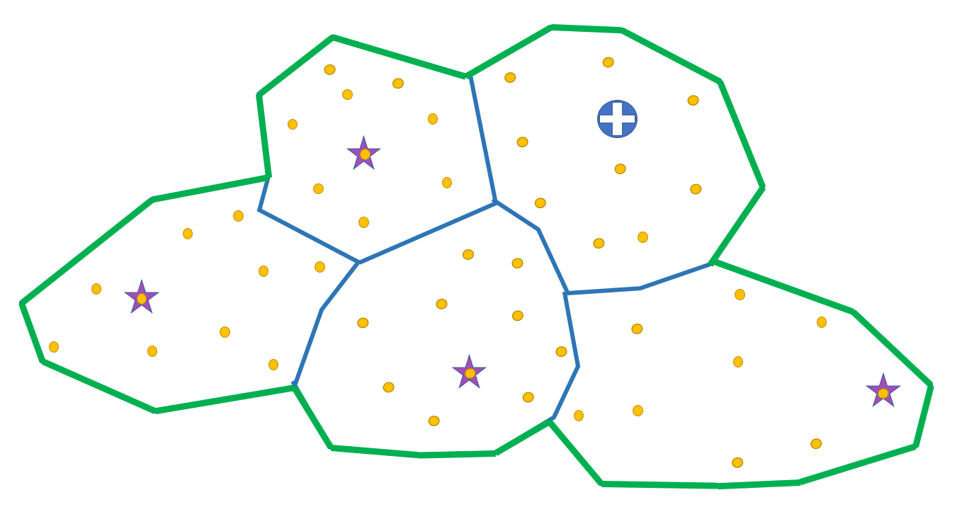
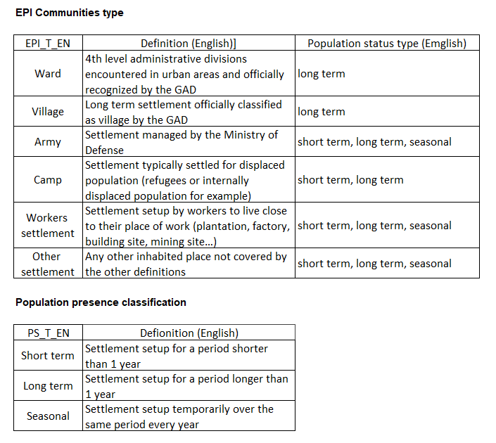
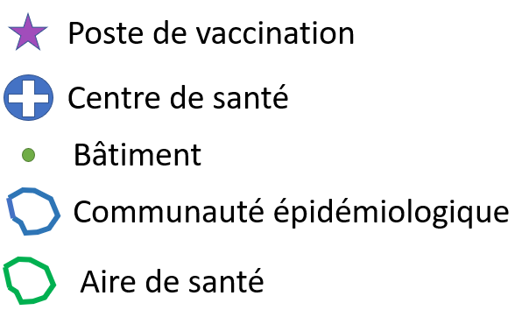
Comprendre et documenter le contexte géographique – Exemples
Exemple 1: Myanmar (vaccination)
Problématique: Couvrir toute la population cible
Ecosystème
Communauté épidémiologique?
Définition: Lieu où les gens vivent en communauté
A permis d’identifier des communautés qui n’étaient pas encore couvertes par les campagnes the vaccination
17

Slide 18
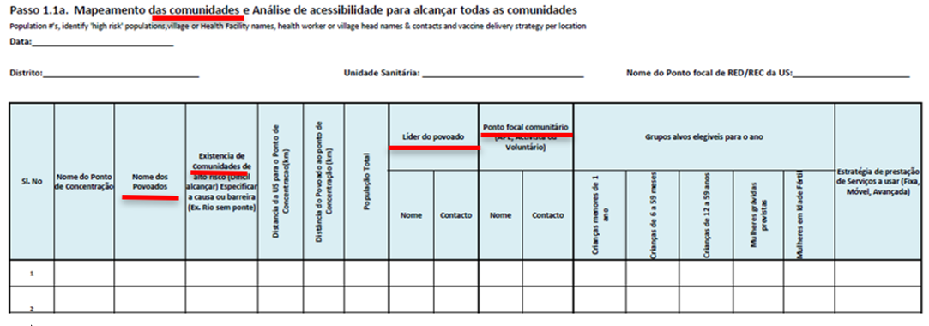
Comprendre et documenter le contexte géographique – Exemples
Exemple 2: Mozambique (vaccination)
Problématique: Le formulaire the collecte de données combinait différent type d’entités géographiques qui n’étaient pas clairement définies (povoados, communauté)
18

Slide 19
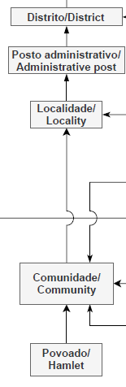
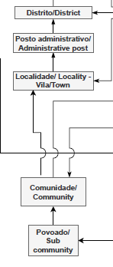
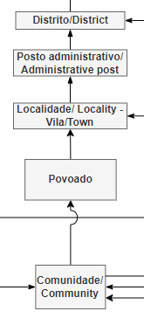
Comprendre et documenter le contexte géographique – Exemples
Exemple 2: Mozambique (vaccination)
24 aug 2021 21 sep 2021 14 oct 2021
Conclusion:
Entité géographique sans administration (statistique)
Entité géographique non-officielle (pas de réglementation)
Recommandation faite au Ministère de la Santé de gérer le micro-plan au niveau des postes de vaccination et d’utiliser les données géospatiales et les SIG pour estimer la population attachée à chaque poste
19

Slide 20
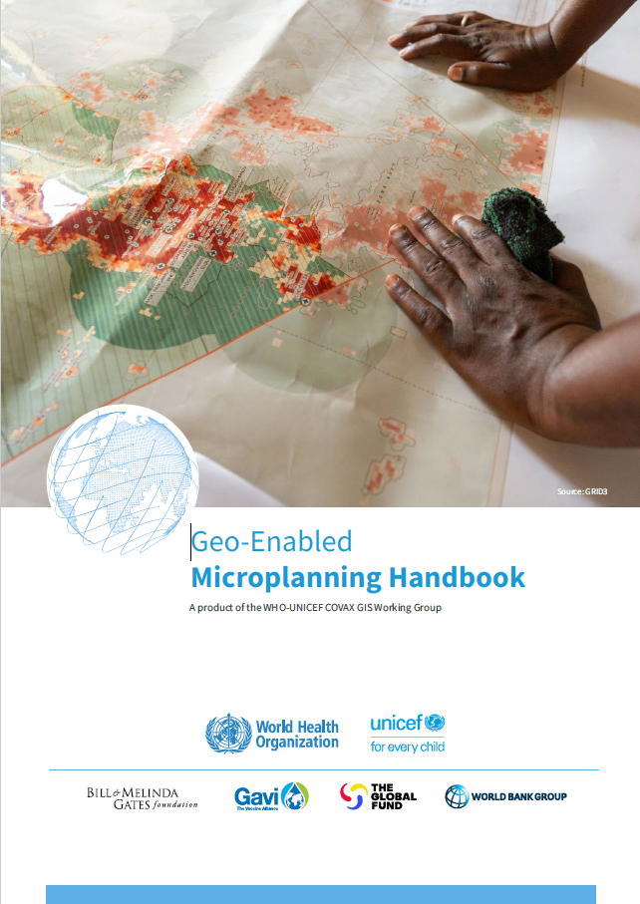
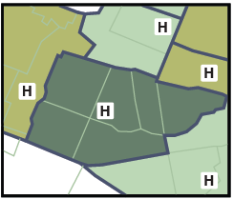
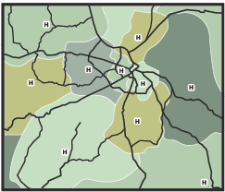
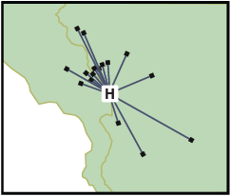
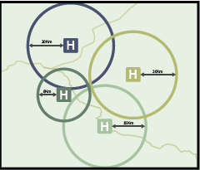
Comprendre et documenter le contexte géographique – Exemples
Exemple 3: Types de zone
Type | Définition
Zone de santé | Zone autour d'un établissement de santé définie à des fins de catalogage, de budgétisation et de gestion des ressources de santé
Basin de proximité | Zone autour d'un point de prestation de services définie de telle sorte que tout emplacement à l'intérieur de cette zone soit plus proche de ce point de prestation de services que de tout autre point de prestation de services.
Zone de captage réelle | Zone autour d'un point de prestation de services en fonction du lieu de résidence du patient ayant reçu des soins à ce point de prestation de services
Zone de captage modélisée | Zone de captage modélisée en se basant sur la distance (buffer), le temps de trajet, la population ou une combinaison de ces facteurs
Zones de santé
Basin de proximité (temps de trajet)
Zone de captage réelle
Zone de captage modélisée (distance)
20
https://drive.google.com/file/d/1jj779zww4herWOESAd9mXqVE1YfQehtH/view?usp=sharing

Slide 21
Comprendre et documenter le contexte géographique
Comprendre le contexte géographique demande d’avoir une bonne compréhension de la stratégie implémentée par le programme (e.g., vaccination à domicile), de la population cible (e.g., enfants non vaccinés) et de l’environnement que la population et/ou les services de santé vont devoir traverser pour obtenir/fournir les soins considérés.
Important d’inclure toutes les parties prenantes dans la planification et l’implémentation du/des intervention(s) couvertes par la géo-activation
Cela va directement influencer les données (listes maîtresses et données géospatiale) qui doivent être récoltées ainsi que leur contenu
Exercice 1 que nous allons conduire demain matin
21

Slide 22
Caractériser les données et informations spécifiques aux applications des données et technologies géospatiales
L'identification et la documentation du contexte géographique fourniront la liste des entités géographiques à prendre en compte ainsi que les relations qui existent entre elles.
Listes maitresses qui devront être établies pour servir de référence au sol afin de garantir la qualité des données
Données géospatiales qui devront être compilées, collectées et/ou extraites pour être utilisées dans un logiciel SIG.
Informations à inclure dans la liste maîtresse et dans les données géospatiales, afin de recréer les relations existantes entre les entités géographiques.
Des données et des informations supplémentaires doivent également être saisies pour rendre opérationnelle l'application pertinente des données et des technologies géospatiales (liste maîtresse géoréférencée, estimation de la population et distribution spatiale, accessibilité géographique, localisation des services et modélisation de l'optimisation des itinéraires, cartographie thématique, navigation et collecte de coordonnées géographiques à l'aide d'un GNSS).
22

Slide 23
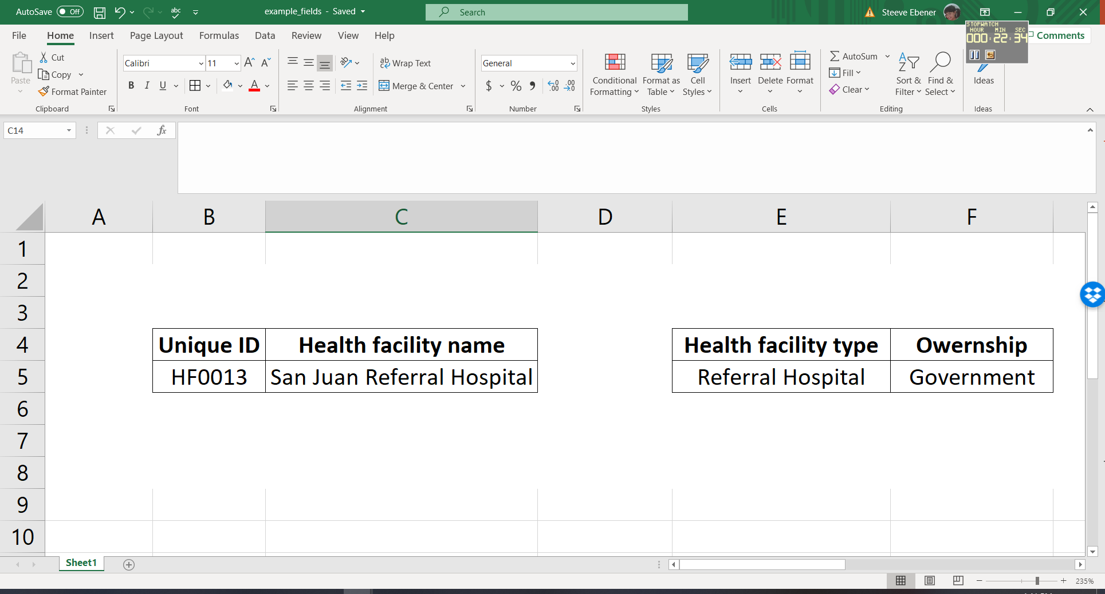
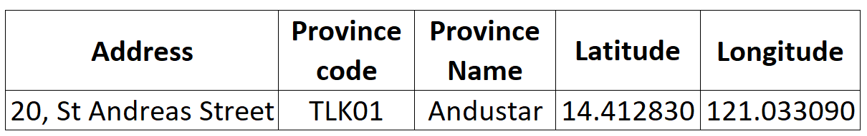
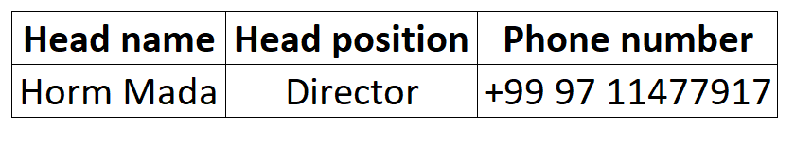
Caractériser les données et informations spécifiques aux applications des données et technologies géospatiales
Liste maîtresse géoréférencée
Les informations qui permettent d'effectuer les opérations suivantes pour chacune entité géographique incluse dans la liste :
Identifier de manière unique (identifiant unique, nom)
Classer (type, propriété,...)
Localiser (adresse, unité administrative, coordonnées géographiques)
Quand c’est applicable, contacter (nom du responsable, numéro de téléphone, adresse électronique,...)
Exemple pour les établissements de santé
Couvert plus en détails pendant la Séance 8 de l’atelier
23

Slide 24
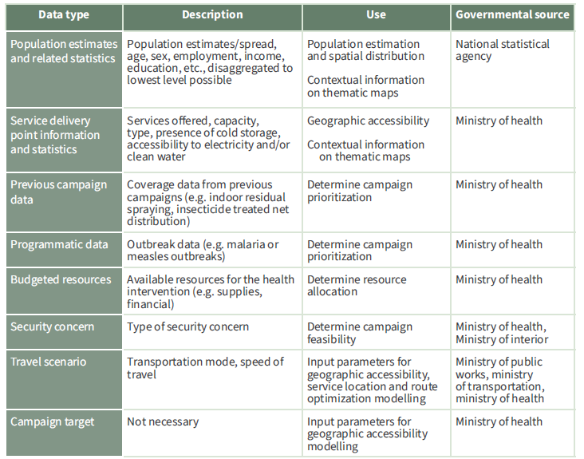
Caractériser les données et informations spécifiques aux applications des données et technologies géospatiales
Pour les autres applications (exemple):
EN_Geo-enabled_Microplanning_Handbook
24
https://drive.google.com/file/d/1jj779zww4herWOESAd9mXqVE1YfQehtH/view?usp=sharing

Slide 25
Atelier sur la Géo-activation du Système d'Information Sanitaire (SIS) et l'Utilisation des Systèmes d’Information Géographique (SIG) en Afrique Francophone
Ordre du jour et objectifs du 2ème jour

Slide 26
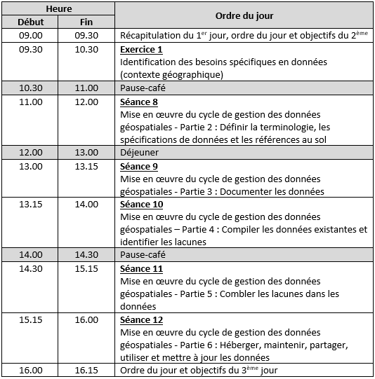

Ordre du jour et objectifs du 2ème jour
N’oubliez pas de travailler sur la validation de la situation actuelle de géo-activation de votre SIS
1er exercice
Mise en œuvre du cycle de gestion des données géospatiales
https://bit.ly/47grUhi
Couvrir la deuxième partie de la mise en œuvre du cycle de gestion des données géospatiales

